Slide 1
Утилизация отходов

Slide 2
Утилизация отходов - повторное использование или возвращение в оборот отходов производства или мусора. Наиболее распространена вторичная, третичная и т. д. переработка в том или ином масштабе таких материалов, как стекло, бумага, алюминий, асфальт, железо, ткани и различные виды пластика. Также с глубокой древности используются в сельском хозяйстве органические сельскохозяйственные и бытовые отходы.
Международный символ вторичной переработки — лента Мёбиуса.

Slide 3
Значение
Во-первых, ресурсы многих материалов на Земле ограничены и не могут быть восполнены в сроки, сопоставимые со временем существования человеческой цивилизации.
Во-вторых, попав в окружающую среду, материалы обычно становятся загрязнителями.
В-третьих, отходы и закончившие свой жизненный цикл изделия часто (но не всегда) являются более дешевым источником многих веществ и материалов, чем источники природные.

Slide 4
Виды вторичного сырья
Макулатура:
бумага;
картон;
газеты;
текстиль;
TetraPak.
Стекло:
стеклотара;
стеклобой.
Резина:
шины;
Резина.
Электроника:
изделия;
платы;
аккумуляторы;
ртутные лампы;
провод.
Пластмассы:
ПЭТ;
ПВХ;
ПВД;
ПНД.

Slide 5
Биологические:
пищевые отходы;
жиры;
ассенизация.
Древесина:
сучья;
стружка;
листья.
Строительные:
кирпич;
бетон.
Металлолом:
чёрный;
цветной;
драгоценный.
Химикаты:
кислоты;
щёлочи;
органика.
Нефтепродукты:
масла;
битум;
асфальт.

Slide 6
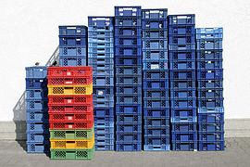
Вторичные пластмассы
ПЭТ (ПЭТФ) — Полиэтилентерефталат
ПВХ — Поливинилхлорид
ПП — Полипропилен
ПЭНД — Полиэтилен низкого давления
ПЭВД — Полиэтилен высокого давления
ПВ — Полиэтиленовый воск
ПА — Полиамид
АВС — Акрилонитрилбутадиенстирол
ПС — Полистирол
ПК — Поликарбонат
ПБТ — Полибутилентерефталат

Slide 7
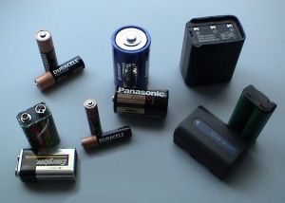
Аккумуляторы и батареи
На настоящий день все типы батарей, выпускаемые в Европе, могут быть переработаны независимо от того, перезаряжаемы они или нет. Для переработки не имеет значения, заряжена ли батарея, частично разряжена или разряжена целиком. После сбора батарей они подлежат сортировке и далее в зависимости от того, к какому типу они принадлежат, батареи отсылаются на соответствующий завод по переработке.
К примеру, щелочные батареи перерабатываются в Великобритании, а никель-кадмиевые — во Франции.

Slide 8
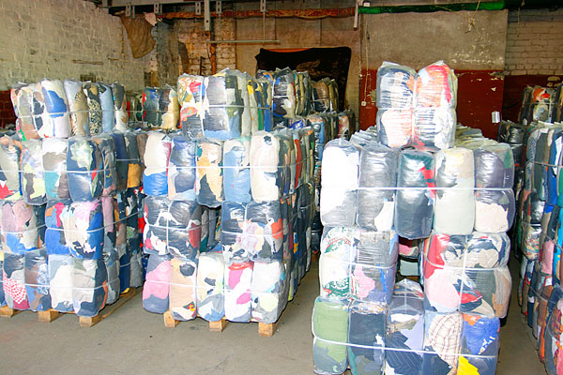
Текстиль и обувь
Вся тряпь поступает в сортировочный центр. Здесь происходит отбор одежды, которая ещё может быть пригодна для использования, она впоследствии поступает в благотворительные ассоциации для малоимущих, церкви и красный крест. Непригодная одежда проходит тщательный отбор: отделяются все металлические и пластмассовые детали (пуговицы, змейки, кнопки и пр.), затем разделяют по типу ткани (хлопок, лен, полиэстер и т. д.).
Например джинсовая ткань поступает на заводы по производству бумаги, где ткань измельчается и отмачивается, после этого процесс производства идентичен целлюлозному.

Slide 9
Бетон и отходы бетонного производства
Центральное место в комплексе занимает установка промывки материала. Промытый материал собирается в специальный контейнер и может применяться для приготовления бетона, а полученная вода с частицами менее 0,18 мм подается в водный бак, где с помощью мешалки они поддерживаются во взвешенном состоянии, что препятствует накоплению и затвердеванию цементного молочка.
Следующей ступенью процесса является подача сточных вод в очистительный конус, где под действием силы притяжения происходит скапливание мельчайших частиц и образование шлама. В конусе шлам удерживается до определенного состояния и передаётся в шламовый бункер. Уровень очищенной воды в башне повышается, и через переливное отверстие она попадает в промежуточный бункер, откуда может быть извлечена и использована снова в бетонном производстве.

Slide 10
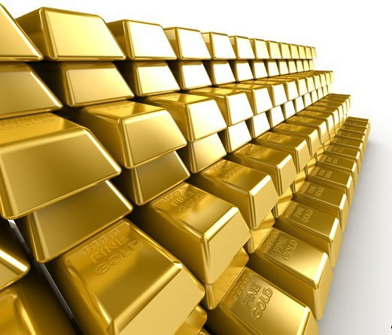
В Европе существует фирма, перерабатывающая вторично процессоры и извлекающая из них золото. Делается это примерно так: процессоры извлекаются из компьютеров и прочей техники и погружаются в химический раствор (в котором присутствует азот) в результате чего появляется осадок который в последствии переплавляется и становится золотыми слитками.

Slide 11
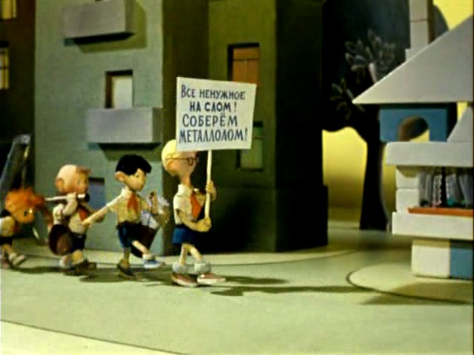
В СССР утилизации придавалось большое значение. Были разработаны унифицированные бутылки для молока, пива и прохладительных напитков, по всей стране существовали пункты сбора стеклотары. Для сбора макулатуры и металлолома привлекались школьники и члены пионерской организации. Был налажен жесткий учет драгметаллов, применяемых в промышленности, в частности в электронике.

Slide 12
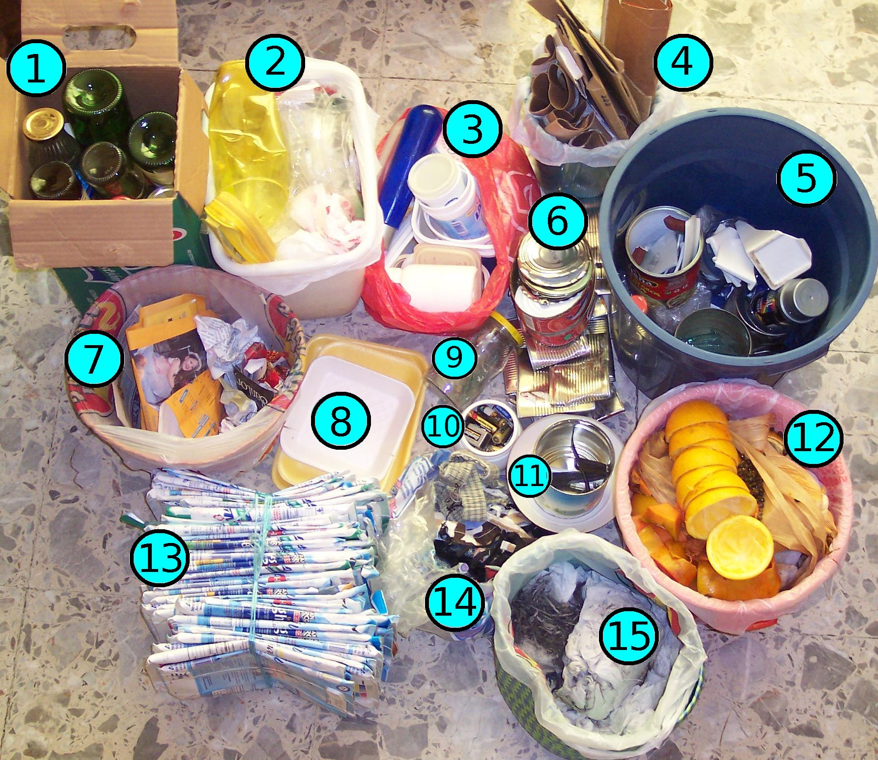
1 — стеклянные бутылки
2 — тонкий пластик
3 — толстый пластик
4 — картон
5 — смешанный мусор
6 — железные банки
7 — бумага
8 — полистирол
9 — стекло
10 — батареи
11 — металл
12 — органические отходы
13 — упаковка «Тетрапак»
14 — ткань
15 — туалетный мусор

